Slide 1
Bienvenido al Derecho Penal General
Lic. Lazaro E. Grueiro Muñoz.
Móvil (WhatsApp): +53 5208 4303
Correo Electrónico: lgrueiro@nauta.cu
lgrueiromunoz@gmail.com

Slide 2
Derecho penal general I.
Introducción a la teoría del Derecho Penal. Derecho Penal: Desarrollo histórico, concepto, funciones y fuentes. Principios generales del Derecho Penal. La Ley Penal: su eficacia en el tiempo y en el espacio.
La teoría del delito: delito y figura de delito. El delito: estructura, etapas en el desarrollo del acto delictivo y unidad y pluralidad de delitos.

Slide 3
DPG I
64 horas
Evaluación.
Oral.
Escrita.
Examen intra-semestral
Trabajo final.
Conferencia.
Seminarios.

Slide 4
Derecho Penal General I
Tema: Introducción al estudio del Derecho Penal General.

Slide 5
Cuestión de estudio:
Desarrollo histórico del Derecho Penal. Concepciones ius naturalista, positivista, neopositivista y materialista del derecho penal.
Evolución histórico-legislativa del Derecho Penal Cubano.
Carácter de la relación del Derecho Penal con las otras ramas jurídicas.
Funciones del Derecho Penal.
Fuentes del Derecho Penal. La Ley: única fuente del derecho penal
La analogía en el derecho penal.

Slide 6
Objetivos de la conferencia
Conocer las diferentes concepciones del derecho penal durante su desarrollo histórico.
Valorar la importancia de la aplicación del método histórico-materialista de la rama jurídica penal y de sus resultados concretos.
Exponer desde la perspectiva legal las funciones del derecho penal especialmente en nuestra sociedad socialista.
Dominar la concepción del privilegio de la legalidad de los delitos y las penas, su fundamentación, así como sus consecuencias.
Conocer el principio de prohibición de analogía en el derecho penal.

Slide 7
Bibliografía Básica
Constitución de la Republica de Cuba. 2019.
Ley 143/21 del Proceso Penal.
Ley 151/22 Código Penal
Manual de Derecho Penal General Tomo 1 y 2. Renén Quirós Pírez.

Slide 8
Cuestión de estudio Nro. 1: Desarrollo histórico del Derecho Penal. Concepciones ius naturalista, positivista, neopositivista y materialista del derecho penal.

Slide 9
Desarrollo Histórico del DP
Concepciones positivista
Concepciones neopositivista
La ecléctica
La utilitarista
La retribucionista
La contractualista
Concepciones ius naturalista

Slide 10
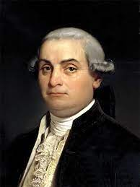
Concepciones ius naturalista
Beccaria
La contractualista
Su mayor exponente fue Cesare Beccaria.
El cual exponía que las leyes constituían el medio utilizado por los hombres, para unirse en sociedad.
El fundamento del Derecho Penal radicaba en la necesidad de defender las normas pactadas para la conservación de la sociedad.

Slide 11
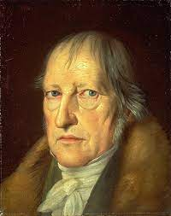
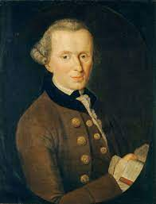
Concepciones ius naturalista
Hegel
Kant
La retribucionista
Fundamentaba la concepción del Derecho Penal (DP) sobre la base del principio retribucionista.
Kant (dirección racionalista): DP es el derecho que tiene el representante del poder sobre el individuo con el fin de sancionarlo.
Hegel (dirección dialéctica): El delito, era la negación del Derecho, en cuanto es derecho, y la pena era la negación del delito: luego, la pena era la negación de la negación del Derecho.

Slide 12
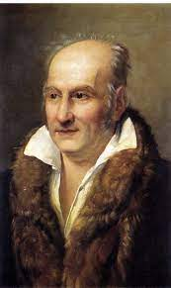
Concepciones ius naturalista
Romagnosi
La utilitarista
Esta concepción filosófica se reflejó, en el terreno jurídico-penal.
El DP constituía un derecho natural inmutable, anterior a las convenciones humanas y cuyo fundamento radicaba en el derecho que asiste al hombre de conservar su felicidad.
Se trata de un derecho de defensa a conservar la felicidad, se ponen en funcionamiento como consecuencia del mal que es capaz de causar el delincuente con el delito.

Slide 13
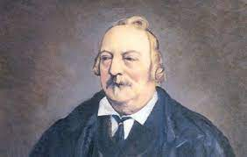
Concepciones ius naturalista
La ecléctica
Carrara
El fundamento del Derecho penal radicaba, por consiguiente, en la necesidad de proteger los derechos de los hombres, consagrados en la ley jurídica y emanada de la ley natural suprema.
La tutela jurídica se convirtió, de este modo, en el fundamento absoluto del Derecho penal, del delito, de la pena y del procedimiento penal, es decir, de todo el sistema.

Slide 14
Desarrollo Histórico del DP
Concepciones positivista
Concepciones neopositivista
La antropología
La normativa
La Sociología
La técnico jurídica
Concepciones ius naturalista

Slide 15
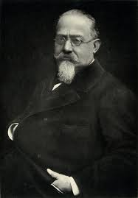
Concepciones positivista
La antropología
Lombroso
Su representante Cesar Lombroso tuvo mas representación en la criminología que en le derecho penal. Todo su estudio se concentró en el Delincuente considerado como nato

Slide 16
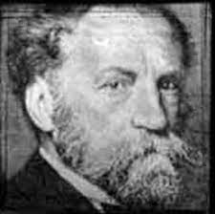
Concepciones positivista
La normativa
Binding
Supuso algo mas que el estudio del derecho positivo.
Negó la licitud de introducir juicios de valor o referencias a la realidad social (consideradas metajuridicas) en la tarea teórica.
De este modo, el derecho positivo fue convertido por Binding en dogma metafísico, que era precisamente lo que intentaba combatir.

Slide 17
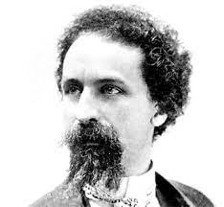
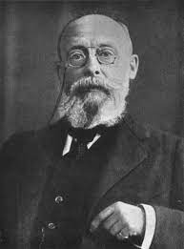
Concepciones positivista
La Sociología
Ferri
Von Liszt
Enrico Ferri: En Italia sigo le camino de Lombroso tomo una dirección sociológica pero con tendencia antropológica.
Sus tesis fueron la concepción del delito como fenómeno social e individual, el principio de la defensa social como fundamento de la pena, el empleo del método empírico- inductivo y experimental y la teoría de la responsabilidad penal basada en la negación del libre albedrío.

Slide 18
Concepciones positivista
La Sociología
Ferri
Von Liszt
Frank Von Liszt: Adopto una línea también sociológica pero asociada al positivismo jurídico.
Las dos premisas que planteó fueron: primera, que la idea de “fin” determina al Derecho y a cada una de sus instituciones; y segunda, que el Derecho no es sólo un complejo de imperativos formulados de modo abstracto, sino esencialmente un conjunto de intereses expresados por el legislador en forma coactiva. De estas dos premisas emanan sus concepciones sobre el delito, el bien jurídico, la sanción penal, etc.

Slide 19
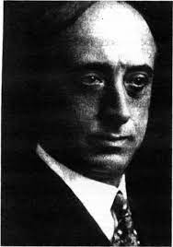
Concepciones positivista
La técnico jurídica
Rocco
Propuso un cambio en el método de la ciencia penal italiana.
Esta corriente se fundamentaba en tres puntos.
Primero, el objeto de conocimiento del Derecho penal es el derecho positivo.
Segundo, los métodos para llevar a cabo la elaboración científica de ese derecho positivo son los de la dogmática.
Tercero, para que la dogmática jurídica se adecue a la naturaleza del Derecho penal, es necesario que aquélla se desarrolle conforme a una concepción finalista del Derecho.

Slide 20
Desarrollo Histórico del DP
Concepciones positivista
Concepciones neopositivista
La neoantropológica
La neokantiana
La teoría finalista
La neosociológica
Concepciones ius naturalista

Slide 21
Concepciones neopositivista
La neoantropológica
En este campo se desarrollaron dos tendencias:
La psicoanalítica del Derecho penal: tuvo limitadas consecuencias: una concepción psicoanalítica de la delincuencia y una teoría psicoanalítica de la pena.
La irracionalista de la escuela alemana de Kiel: la elaboración de un Derecho penal de autor en lugar de un Derecho penal del acto; un concepto del delito articulado no a base de los atributos de la acción, sino del tipo de autor.

Slide 22
Concepciones neopositivista
La neokantiana
Fue una teoría complementaria del positivismo jurídico. Su imparto en el derecho penal fue muy notable la concepción del delito, del tipo pena, del bien jurídico, de la antijuricidad, de la culpabilidad fueron profundamente reformado por él.

Slide 23
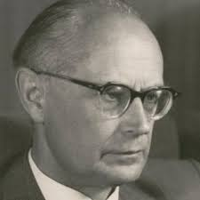
Concepciones neopositivista
La teoría finalista
Welzel
Aunque surge en Alemania a finales de la década del 30 con la obra de su creador Hans Welzel, no fue hasta la década del 50 que cobro su apogeo.

Slide 24
Concepciones neopositivista
La neosociológica
La Nueva Defensa Social no constituye un movimiento unitario, sino una corriente político-criminal que tolera varios caminos para alcanzar objetivos más o menos comunes. No se trata de una nueva “escuela”, sino que, por el contrario, acepta corrientes como intentos de nuevos planteamientos dirigidos a posteriores elaboraciones.

Slide 25
El concepto materialista del derecho penal.
Derecho Penal: constituye una rama específica del Derecho integrada por el sistema de conocimientos materializados en teorías, conceptos, juicios, postulados, categorías, principios y normas relacionadas con el objeto de su particular esfera cognoscitiva, o sea, el delito.

Slide 26
Cuestión de estudio Nro. 2: Evolución histórico-legislativa del Derecho Penal Cubano.

Slide 27
La justicia penal en Cuba:
Hasta 1879, rigieron las:
Las ordenanzas reales de castilla.
Recopilación de las leyes de los Reinos de las Indias.
En 1870 se aprobó le nuevo Código penal en España y por decreto de 23 de mayo de 1879 se dispuso que se aplicar en la Isla de Cuba y Puerto Rico.
El 10/10/1868 comenzó a sentirse la necesidad de elaborar normas jurídicas para los territorios dominados por las tropas mambisas.

Slide 28
La justicia penal en Cuba:
En 1895 con el reinicio de las luchas ya la actividad legislativa fue mas amplia. Entra en vigor la Ley Penal de la República de Cuba, el Reglamento del Cuerpo Jurídico Militar y la Ley Procesal Penal de la República de Cuba.
En 1899 debido a la ocupación de los Estados Unidos, mediante proclama vuelve a entrar en vigor en toda la isla de Cuba el código penal español de 1879.

Slide 29
La justicia penal en Cuba:
Entre 1903 y 1936: surgen diversos proyectos de codificación penal
El primero en 1903.
En 1910 se elaboro uno por José Antonio González Lanuza.
En 1922 y 1926 se elaboró otro por Moisés Vicites.
En 1924 se preparó un proyecto por Erasmo Regueiferos.

Slide 30
La justicia penal en Cuba:
Entre 1903 y 1936:
En 1926 Fernández Ortiz publico el suyo.
En 1930 se publicó uno por Francisco Fernández Pla.
En 1936 Diego Vicente Tejera presento su conocido proyecto de Código de Represión Criminal.
Todo este proceso termina en 1936 donde se aprueba el Código de Defensa Social y la derogación del Código Penal de 1879. El cual entro en vigor el 08/10/1939

Slide 31
La justicia penal en Cuba:
En 1958 con el alzamiento rebelde en la Sierra Maestra mediante el reglamento No. 1 del 21/02/1958. El cual disponía la entrada en vigor de la Ley Penal de la Republica en Armas en los territorios liberados por el Ejército Rebelde.
El Código de Defensa Social fue sustituido por el Código Penal de 1987, vigente hasta la actualidad.

Slide 32
Cuestión de estudio Nro. 3: Carácter de la relación del Derecho Penal con las otras ramas jurídicas.

Slide 33
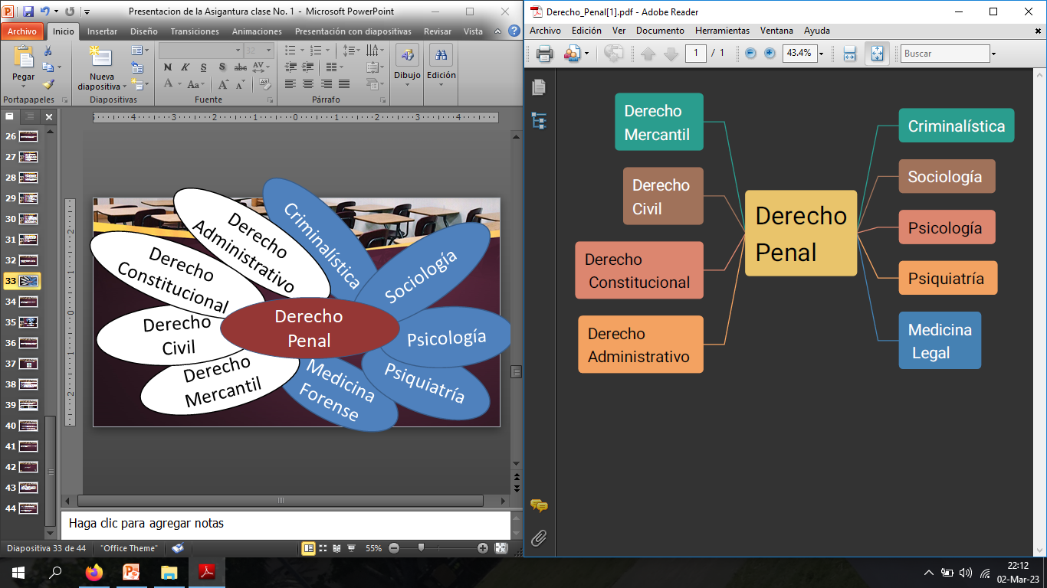

Slide 34
Cuestión de estudio Nro. 4: Funciones del Derecho Penal.

Slide 35
Función de protección
Función de motivación
Funciones del Derecho Penal.
Art. 1.1 a) y b) de la Ley 151/22
Art. 1.1 c) de la Ley 151/22

Slide 36
Cuestión de estudio Nro. 5: Fuentes del Derecho Penal. La Ley: única fuente del derecho penal

Slide 37

¿Qué es una fuente?

Slide 38
Fuentes del derecho: Todos aquellos actos y hechos del pasado que han servido para ordenar y regular las acciones y comportamientos de las personas.
Entonces, la única fuente del Derecho Penal en los sistemas en los que impera el Principio de Legalidad es La Ley, de la cual emana el poder para la formación de las demás normas y su respectiva aplicación, por lo tanto, solo esta puede ser la creadora y fuente directa del Derecho Penal.

Slide 39
La Ley: única fuente del Derecho Penal la cual asume una misión delimitadora. Ya que el Derecho Penal solo va a existir en dos campos (licito y Ilícito). Por lo que su aplicación se va a traducir en dos reglas.
- Ningún hecho puede ser considerado como delito sin que una ley anterior a su comisión lo haya previsto como tal. Art 2.1 de la Ley 151/22
- No puede imponerse sanción penal que no esté prevista en una ley anterior a la aplicación de aquella. Art 2.2 de la Ley 151/22

Slide 40
Principio de legalidad de los delitos y las penas.
Se halla previsto en el campo :
Jurídico-penal en el Art. 2 de la Ley 151/22
Procesal en el Art. 3 de la Ley 143/21 del Proceso Penal.
nullum crimen, nulla poena sine leg
No hay delito, ni hay pena sin ley

Slide 41
Cuestión de estudio Nro. 6: La analogía en el derecho penal.

Slide 42

¿Analogía?

Slide 43
Derecho Penal.
La analogía: consiste en la decisión de un caso penal no contenido en la ley, argumentando con el espíritu latente de ésta, a base de la semejanza del caso planteado con otro que la ley ha definido o enunciado en su texto y, en los casos extremos acudiendo a los fundamentos del orden jurídico, tomados en conjunto.

Slide 44
El Derecho penal cubano prohíbe la analogía
Principio de la legalidad de los delitos y las penas
Regulado en:
Art 2.3 de la Ley 151/22 Código Penal. .
Carta Magna el artículo 95. g).

